Slide 1
 | 1501 and more
 | 1001 – 1500
 | 501 – 1000
 | 201 – 500
 | less than 200
 | No data
1,1
1,3
2,3
2,3
1,7
3,1
2,9
1,9
2,7
4,5
3,6
2,7
4,7
2,8
5,1
1
2,3
4,8
5,3
6,3
2,8
3,9
2,5
3,4
3,1
10,3
3,0
13,9
8,0
12,2
7,6
Notes:
Edytowalna wersja2

Slide 2
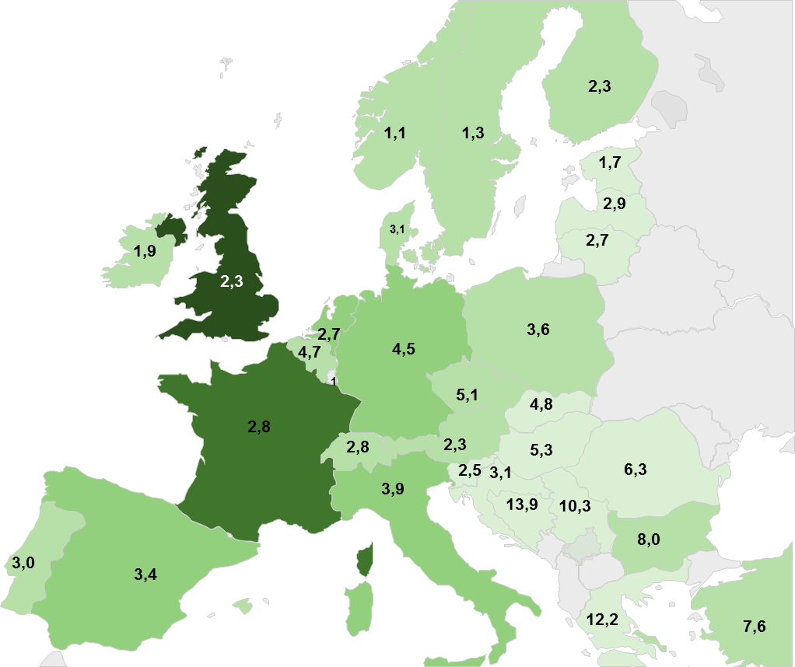
 | 1501 and more
 | 1001 – 1500
 | 501 – 1000
 | 201 – 500
 | less than 200
 | No data
Notes:
Nieedytowalna wersja2

